Slide 1
4. 복소수와 그 연산

Slide 2
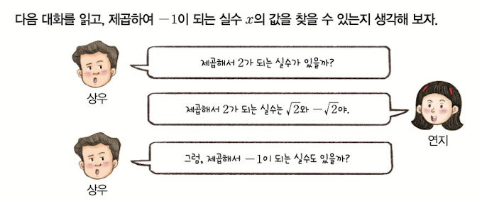
생각열기

Slide 3
보기
제곱하여
이 되는 새로운 수를
라 하자.
이 중 하나를
로 정의하자.
제곱해서
이 되는 수는 뿐이다. (거짓)

Slide 4

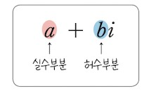
복소수
두 실수 에 대하여
의 꼴로 나타내어지는 수를 복소수라고 한다.

Slide 5
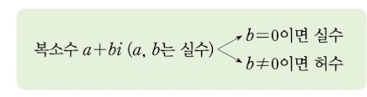
보기

Slide 6


문제1. 다음 복소수의 실수부분과 허수부분을 말하시오.
(1)
(2)
(3)
(4)
실수부분: , 허수부분:
실수부분: , 허수부분:
실수부분: , 허수부분:
실수부분: , 허수부분:

Slide 7






복소수가 서로 같을 조건
가 실수일 때,
두 복소수 에 대하여
1.
이면
이다.
2.
이면
이다.
Notes:
역이 항상 성립하는 것은 아님을 언급

Slide 8








문제2. 다음 등식을 만족시키는 실수
의 값을 구하시오.
(1)
(2)
(3)
(4)

Slide 9


켤레복소수
보기

Slide 10
(1)
(2)
(3)
(4)
문제3. 다음 복소수의 켤레복소수를 구하시오.
(1)
(2)
(3)
(4)

Slide 11


(복소수의 합차) 문제4. 다음을 계산하시오.
(1)
(2)
(3)
(4)
(1)
(2)
(3)
(4)

Slide 12

복소수의 곱셈
를 미지수
처럼 계산한 후에
을 적용한다.

Slide 13
문제5. 다음을 계산하시오.
(1)
(2)
(3)
(4)
(1)
(2)
(3)
(4)

Slide 14
예제1. 등식
를 만족시
키는 실수
의 값을 구하시오.

Slide 15
예제1. 등식
를 만족시
키는 실수
의 값을 구하시오.
좌변

Slide 16

예제1. 등식
를 만족시
키는 실수
의 값을 구하시오.
좌변
연립하면

Slide 17
문제6. 등식
를 만족
시키는 실수
의 값을 구하시오.

Slide 18












(복소수의 나눗셈) 예제2. 다음을
시오. ( 는 실수)
의 꼴로 나타내
유리화와 같은 방식
Notes:
분모의 실수화 라고 명명

Slide 19



문제7. 다음을 계산하여
나타내시오.
( 는 실수)의 꼴로
(1)
(2)
(3)
(4)

Slide 20


음수의 제곱근
와
는
의 제곱근

Slide 21




음수의 제곱근
일 때,
1.
i로 바꿔두면 편하다.
2. 의 제곱근은
와
이다.
Notes:
루트 안의 +- 조건을 각각 외울 수도 있으나,
언급하지 않는다.

Slide 22


보기
(1)
(2)
(3)
의 제곱근은

Slide 23



문제8. 다음 수의 제곱근을 허수단위 를 사용하여 나타내
시오.
(1)
(2)
(3)
(1)
(2)
(3)

Slide 24


문제9. 다음을 계산하여
나타내시오.
( 는 실수)의 꼴로
(1)
(2)
(3)
(1)
(2)
(3)

Slide 25
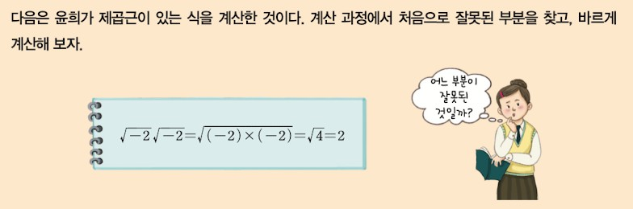
생각 넓히기

